Slide 1


Chào mừng các em học sinh thân mến

Slide 2
MÔN TOÁN
Giáo viên: Nguyễn Thị Kim Phụng Em

Slide 3

KHỞI ĐỘNG

Slide 4
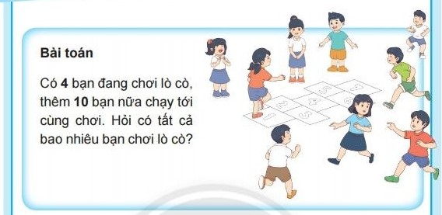
Thứ tư ngày 1 tháng 11 năm 2023
Toán
Em giải bài toán
Tiết 1

Slide 5


Thứ tư ngày 24 tháng 11 năm 2024
Toán
Em giải bài toán
Bài toán: Có 4 bạn đang chơi lò cò, thêm 10 bạn nữa chạy tới cùng chơi. Hỏi có tất cả bao nhiêu bạn chơi lò cò?
1. Em tìm hiểu bài toán
Có: 4 bạn.
Em tập nói tóm tắt bài toán.
Thêm: 10 bạn.
Có tất cả: … bạn?

Slide 6
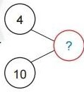
2. Em tìm cách giải bài toán
Em chọn phép tính để tìm số bạn có tất cả
( Có thể dùng sơ đồ tách – gộp số)
14

Slide 7
3. Em giải bài toán
Bài giải
Số bạn chơi lò cò có tất cả là:
4 + 10 = 14 (bạn)
Đáp số: 14 bạn
4. Em kiểm tra lại.

Slide 8

Dặn dò
Nhận xét tiết học

Slide 9


Kính chúc quý phụ huynh và các em
nhiều sức khỏe!

